Slide 1
المرحلة 1
6
3
4
مراجعة
الدرس 16
الدرس 15
الدرس 14
الدرس 13

Slide 2






أيقونات توجيهية
الإسناد في الممارسة الموجهة
توجيهات الأستاذ
تعيين تلميذ للإجابة
أمر للشريحة الموالية بعد عرض الفيديو
عمل ثنائي
عرض فيديو

Slide 3

برمجة الأسبوع الرابع
(ة)خاص بالأستاذ
الدرس 14
الدرس 13
الدرس 1
النسبة : النسب المتكافئة
تفكيك وتركيب الأعداد الصحيحة الطبيعية
النسبة
الدرس 16
الدرس 15
حل مسائل حول النسبة (1)
الرجوع إلى الوحدة
مراجعة
مراجعة وتثبيت دروس الأسبوع

Slide 4
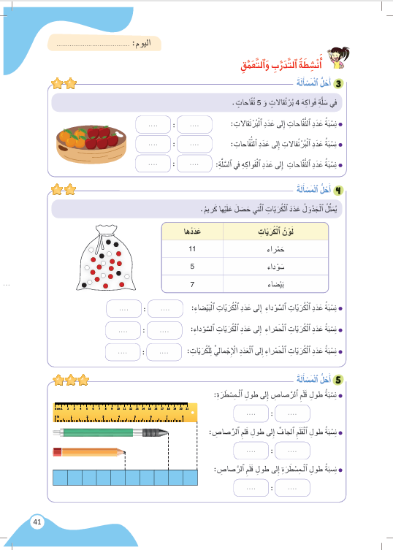
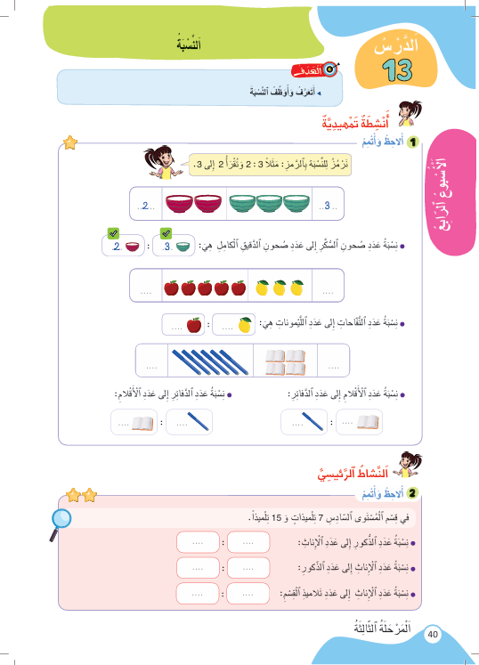
درس اليوم
(ة)خاص بالأستاذ
النسبة

Slide 5


(ة)خاص بالأستاذ
مراحل الدرس
1
افتتاح الدرس
1
10
1
2
نمذجة
05
1
ممارسة موجهة
3
20
1
ممارسة مستقلة
4
15
1
اختتام الدرس
5
05

Slide 6
(ة)خاص بالأستاذ
عند نهاية الدرس
على الأقل 80% من المتعلمين سيكونون قادرين على:
تعرف واستخدام النسبة

Slide 7



مرحباً سنتابع درسا جديدا مع مجد وندى

Slide 8

(ة)خاص بالأستاذ
افتتاح الدرس
1
الحساب الذهني
أنشطة تمهيدية

Slide 9


سنبدأ الحساب الذهني. خذوا كراسات الحساب الذهني؛

Slide 10
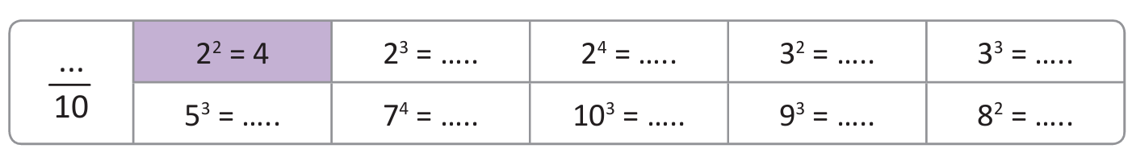
لديكم دقيقة واحدة لحساب هذه العمليات. دوّنوا النتيجة فقط في دفاتركم كما في المثال.

Slide 11
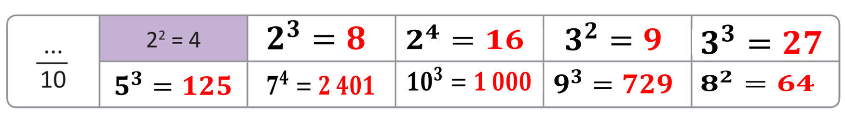
صححوا، لديكم دقيقة واحدة

Slide 12
(ة)خاص بالأستاذ
افتتاح الدرس
1
الحساب الذهني
أنشطة تمهيدية

Slide 13
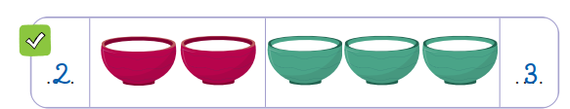
لنتعرف طريقة تحديد نسبة عدد صحون السكر إلى عدد صحون الدقيق في هذا المثال:
صحون السكر
صحون الدقيق

Slide 14

نسبة عدد صحون السكر إلى عدد صحون الدقيق هي صحنان من السكر لكل ثلاثة صحون
من الدقيق ، ونكتب 2 : 3
صحون السكر
صحون الدقيق

Slide 15

نرمز للنسبة بالرمز" : نقطتان ".
نسبة عدد صحون السكر إلى عدد صحون الدقيق هو 2 : 3 ، وتقرأ من اليسار إلى اليمين 2 إلى 3
صحون السكر
صحون الدقيق

Slide 16

خذوا الألواح.

Slide 17
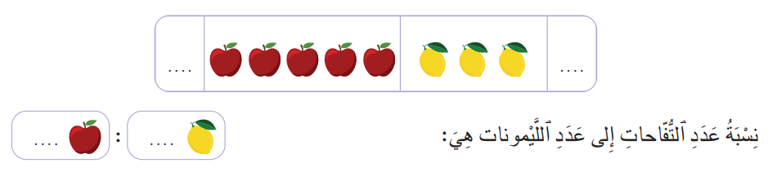
على الألواح، ما نسبة عدد التفاحات إلى عدد الليمونات؟

Slide 18
ارفعوا الألواح.

Slide 19
صححوا:
5
3
5
3

Slide 20
(ة)خاص بالأستاذ
النمذجة
2
2
تعرف واستخدام النسبة

Slide 21


الآن سنتعرف على النسبة وطريقة استخدامها.

Slide 22

عرض فيديو النمذجة

Slide 23
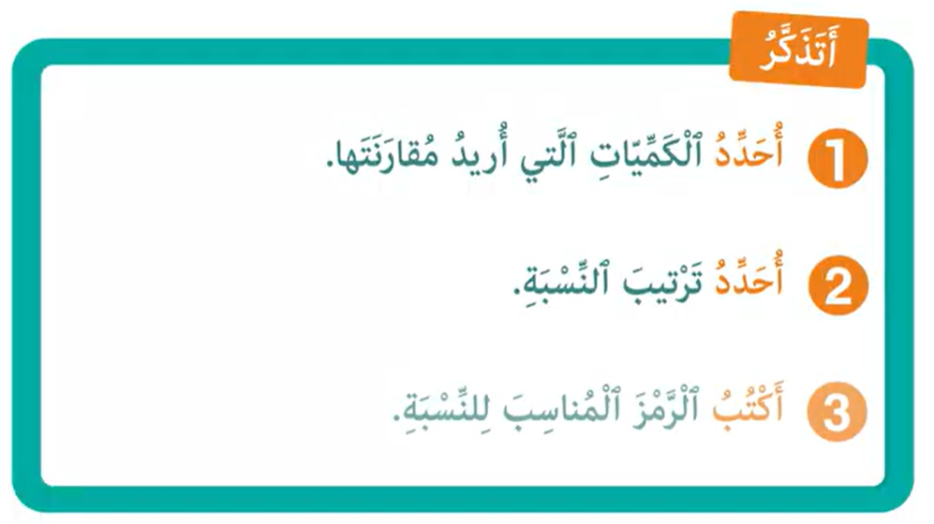
من يذكرنا بخطوات تحديد نسبة كمية إلى كمية :

Slide 24
(ة)خاص بالأستاذ
الممارسة الموجهة
3
3
النشاط 1
النشاط 2
النشاط 3

Slide 25
خذوا الألواح.

Slide 26
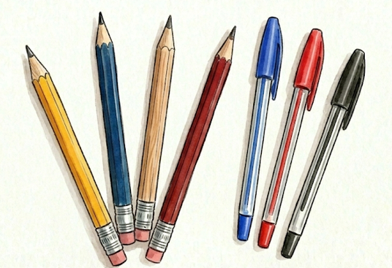
انتبهوا ، سنعبر عن نسبة الأقلام الجافة إلى أقلام الرصاص خُطْوَةً خطوة مثل مجد وندى
في الْكُرْزِ ثَلاثَةُ أَقْلامٍ جافَّةٍ وَأَرْبَعَةُ أَقْلامِ رَصاصٍ.

Slide 27

ماذا نفعل في الخطوة الأولى؟
أكتب الرمز...
3
أحدد ترتيب...
2
أحدد الكميات...
1
في الْكُرْزِ ثَلاثَةُ أَقْلامٍ جافَّةٍ وَأَرْبَعَةُ أَقْلامِ رَصاصٍ.

Slide 28
على الألواح ، حددوا الكميات المراد مقارنتها.
أكتب الرمز...
3
أحدد ترتيب...
2
أحدد الكميات...
1
في الْكُرْزِ ثَلاثَةُ أَقْلامٍ جافَّةٍ وَأَرْبَعَةُ أَقْلامِ رَصاصٍ.

Slide 29
ارفعوا الألواح.

Slide 30
صححوا. من يشرح لنا كيف توصل للجواب؟
أكتب الرمز...
3
أحدد ترتيب...
2
أحدد الكميات...
1
في الْكُرْزِ ثَلاثَةُ أَقْلامٍ جافَّةٍ وَأَرْبَعَةُ أَقْلامِ رَصاصٍ.
3 أقلام جافة
4 أقلام رصاص

Slide 31
ماذا نفعل في الخطوة الثانية؟
أكتب الرمز...
3
أحدد ترتيب...
2
أحدد الكميات...
1
في الْكُرْزِ ثَلاثَةُ أَقْلامٍ جافَّةٍ وَأَرْبَعَةُ أَقْلامِ رَصاصٍ.
نسبة ....... إلى ........ هي:

Slide 32
على الألواح حددوا ترتيب النسبة.
أكتب الرمز...
3
أحدد ترتيب...
2
أحدد الكميات...
1
في الْكُرْزِ ثَلاثَةُ أَقْلامٍ جافَّةٍ وَأَرْبَعَةُ أَقْلامِ رَصاصٍ.
نسبة ....... إلى ........ هي:

Slide 33
ارفعوا الألواح.

Slide 34
صححوا. من يشرح لنا كيف توصل للجواب؟
أكتب الرمز...
3
أحدد ترتيب...
2
أحدد الكميات...
1
في الْكُرْزِ ثَلاثَةُ أَقْلامٍ جافَّةٍ وَأَرْبَعَةُ أَقْلامِ رَصاصٍ.
نسبة الأقلام الجافة إلى أقلام الرصاص هي:

Slide 35
ماذا نفعل في الخطوة الثالثة؟
أكتب الرمز...
3
أحدد ترتيب...
2
أحدد الكميات...
1
في الْكُرْزِ ثَلاثَةُ أَقْلامٍ جافَّةٍ وَأَرْبَعَةُ أَقْلامِ رَصاصٍ.
.. : ..
نسبة الأقلام الجافة إلى أقلام الرصاص هي:

Slide 36
على الألواح، اكتبوا رمز نسبة الأقلام الجافة إلى أقلام الرصاص.
أكتب الرمز...
3
أحدد ترتيب...
2
أحدد الكميات...
1
في الْكُرْزِ ثَلاثَةُ أَقْلامٍ جافَّةٍ وَأَرْبَعَةُ أَقْلامِ رَصاصٍ.
.. : ..
نسبة الأقلام الجافة إلى أقلام الرصاص هي:

Slide 37
ارفعوا الألواح.

Slide 38
صححوا. من يشرح لنا كيف توصل للجواب؟
أكتب الرمز...
3
أحدد ترتيب...
2
أحدد الكميات...
1
في الْكُرْزِ ثَلاثَةُ أَقْلامٍ جافَّةٍ وَأَرْبَعَةُ أَقْلامِ رَصاصٍ.
4 : 3
نسبة الأقلام الجافة إلى أقلام الرصاص هي:

Slide 39
(ة)خاص بالأستاذ
الممارسة الموجهة
3
3
النشاط 1
النشاط 2
النشاط 3

Slide 40
خذوا الألواح.

Slide 41
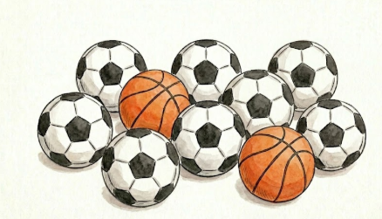
على الألواح، اكتبوا نسبة كرات السلة إلى كرات القدم:
في الْمَلْعَبِ كُرَتَيْ سَلَّةٍ وَخَمْسُ كُراتِ قَدَمٍ.

Slide 42
ارفعوا الألواح.

Slide 43
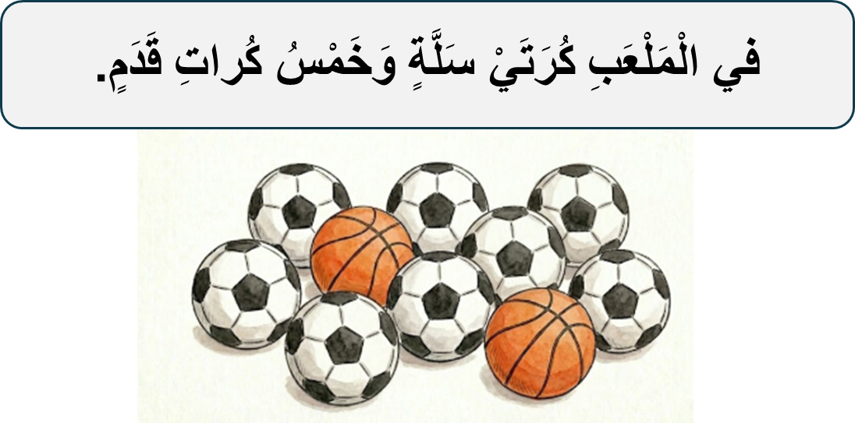
صححوا. من يشرح لنا كيف توصل للجواب؟
5 : 2
نِسْبَةُ كُراتِ السَّلَّةِ إِلى كُراتِ الْقَدَمِ هي :

Slide 44
(ة)خاص بالأستاذ
الممارسة الموجهة
3
3
النشاط 1
النشاط 2
النشاط 3

Slide 45
الآن خذوا كراساتكم الصفحة 40

Slide 46

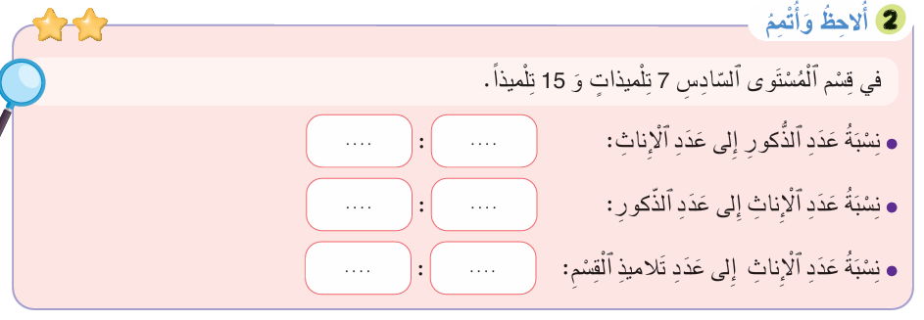
لديكم 5 دقائق للإنجاز، سأمر بين الصفوف لمساعدتكم.
5

Slide 47

الآن؛ ستشتغلون في ثنائيات

Slide 48
كل واحد يقارن إنجازه مع زميله. تأكدوا أنكم اتبعتم الخطوات بشكل سليم

Slide 49
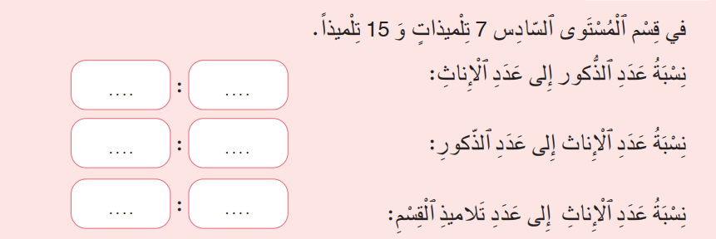
صححوا، من يشرح لنا كيف توصل للجواب؟
15
7
7
15
7
22

Slide 50
(ة)خاص بالأستاذ
الممارسة المستقلة
الممارسة المستقلة
4
3
أنجز بمفردي

Slide 51
أنجزوا النشاط على الصفحة 41. لديكم 5 دقائق.
سأمر بين الصفوف لمساعدتكم وتدوين ملاحظاتي على كراساتكم
5

Slide 52
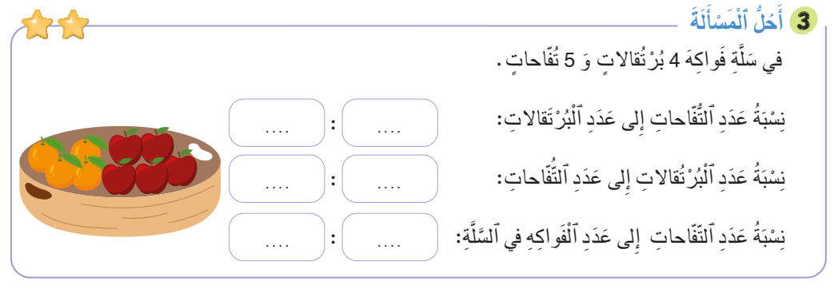
صححوا.
5
4
4
5
5
9

Slide 53
(ة)خاص بالأستاذ
اختتام الدرس
5

Slide 54



ننتقل لنشاط التناوب اللغوي:
عربية
Français

Slide 55

خذوا دفاتر البحث

Slide 56
لديكم دقيقتان لنقل العبارات التالية ومقابلها في اللغة لفرنسية على دفاتركم:
مقابلها في اللغة الفرنسية | الكلمة/ العبارة
Le ratio | النسبة
Les ratios équivalents | النسب المتكافئة
L’unité | الوحدة
Retour à l’unité | الرجوع إلى الوحدة
Simplification | اختزال
Forme simplifiée | شكل مختزل

Slide 57
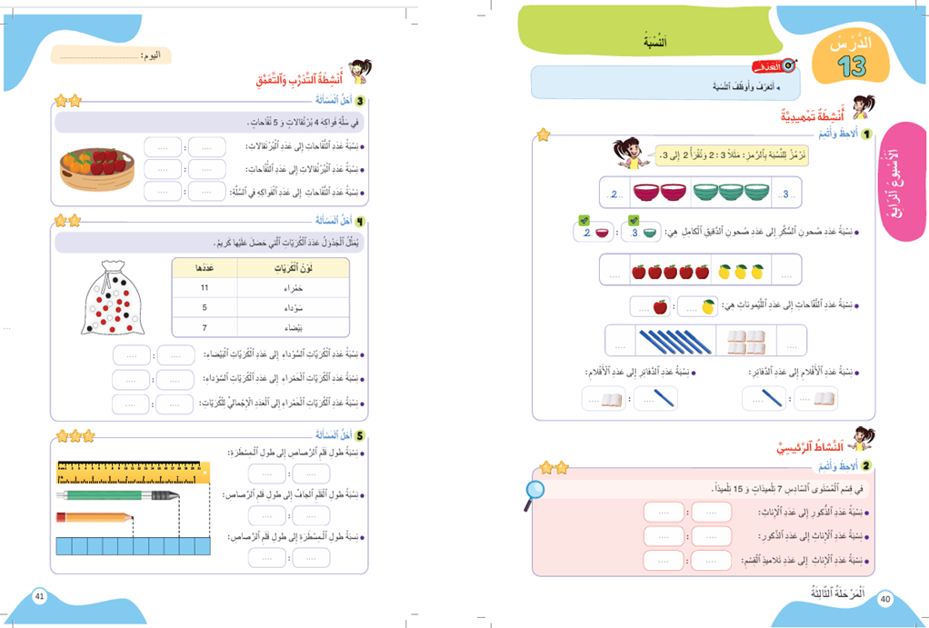
انتبهوا جيدا! أكملوا في المنزل الأنشطة التي لم نقم بإنجازها في الصفحتين 40 و 41.

Slide 58


إلى اللقاء. في الحصة القادمة، سنقوم بتصحيح الأنشطة المنجزة في المنزل.

Slide 59


بناء على إنجازات المتعلمين خلال الممارسة المستقلة

